Slide 1

Anglicky v odborných předmětech
"Support of teaching technical subjects in English“
Výukový program: Mechanik - elektrotechnik
Název programu: Elektrické měření
II. ročník, Měřicí soustavy 3 – rezonanční, indukční
Vypracoval: Ing. Jiří Smílek
Projekt Anglicky v odborných předmětech, CZ.1.07/1.3.09/04.0002
je spolufinancován Evropským sociálním fondem a státním rozpočtem České republiky.

Slide 2
Měřicí soustavy
Druhy soustav
  Rezonanční
    Použití
      měření frekvence – zejména průmyslového kmitočtu
  Indukční
    Použití
      měření spotřeby el.energie
        1 fázové
        3 fázové
        činné
        jalové
Notes:
Slovník:
měření spotřeby el.energie
1 fázové
3 fázové
činná el.energie
jalová el.energie
Frazeologie:
měření frekvence – zejména průmyslového kmitočtu
měření spotřeby činné el.energie
měření spotřeby jalové el.energie

Slide 3
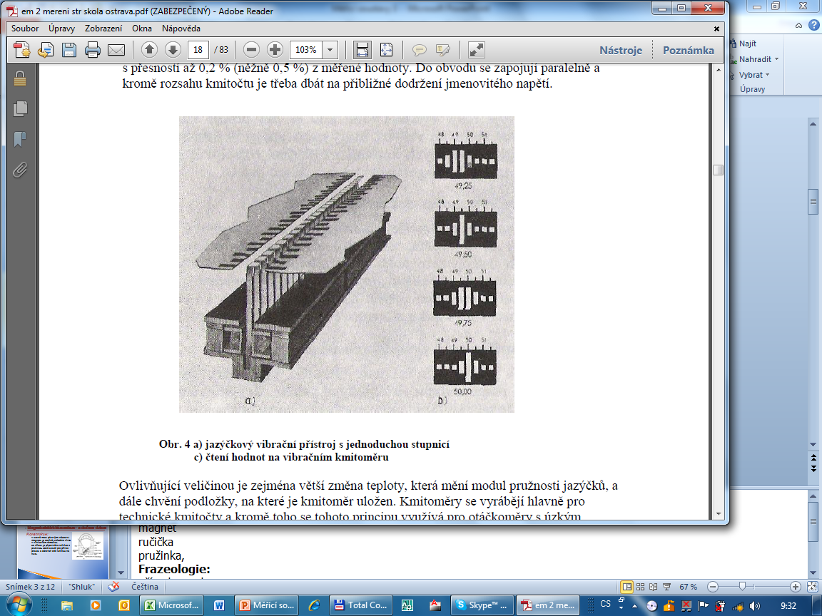
Soustava rezonanční
Soustava rezonanční
Konstrukce:
Měřicí ústrojí se skládá z: elektromagnetu
jha
ocelových pružin (jazýčků), naladěných na mechanické rezonanční kmity pro určité kmitočty měřených proudů
Notes:
Slovník:
elektromagnet
jho
ocelová pružina
jazýček
Frazeologie:
naladěných na mechanické rezonanční kmity pro určité kmitočty měřených proudů.

Slide 4
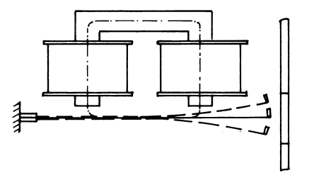
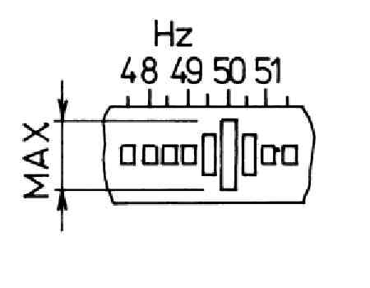
Soustava rezonanční
Popis funkce:
jazýčky se uvádějí do elektromechanické rezonance střídavým magnetickým polem buzeným nepohyblivými cívkami.
Princip činnosti:
nejvíce se rozkmitá jazýček, jehož vlastní mechanický kmitočet je v rezonanci s kmitočtem síly, která jazýček rozkmitá – tj. dvojnásobkem kmitočtu proudu cívky
Notes:
Slovník:
elektromechanické rezonance
Frazeologie:
jazýčky se uvádějí do elektromechanické rezonance střídavým magnetickým polem buzeným nepohyblivými cívkami.
nejvíce se rozkmitá jazýček, jehož vlastní mechanický kmitočet je v rezonanci s kmitočtem síly, která jazýček rozkmitá –
tj. dvojnásobkem kmitočtu proudu cívky

Slide 5
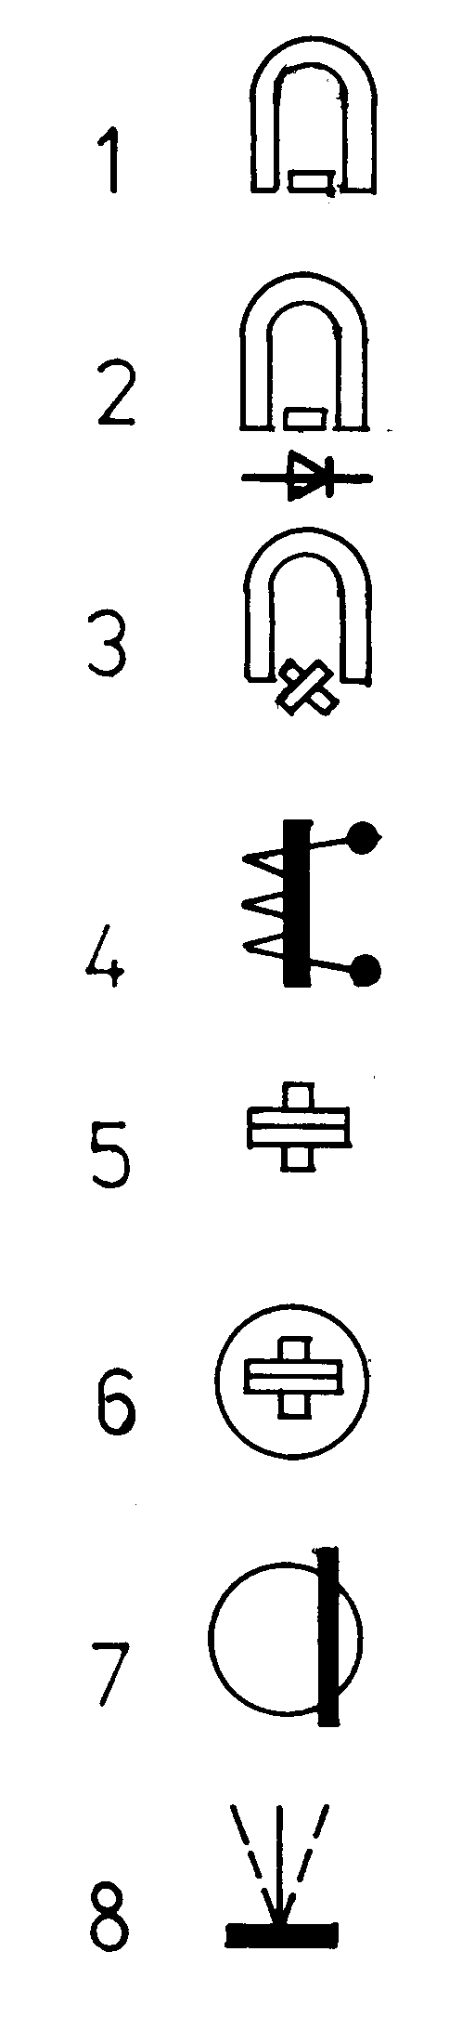
Soustava rezonanční
Vlastnosti:
  Měří kmitočet 16 – 1500 Hz
  Přesnost až 0,2 % (běžně 0,5%)
  Nutnost dodržet přibližné jmenovité napětí
  Závislost na
    teplotě – změna pružnosti jazýčků
    chvění podložky
Použití:
  Měření průmyslových kmitočtů (50 Hz)
  Otáčkoměry s úzkým rozsahem otáček
Značka:
Notes:
Slovník
jmenovité napětí
změna pružnosti jazýčků
chvění podložky
Měření průmyslových kmitočtů (50 Hz)
Otáčkoměry s úzkým rozsahem otáček
Frazeologie

Slide 6
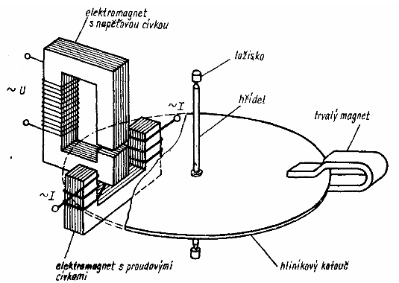
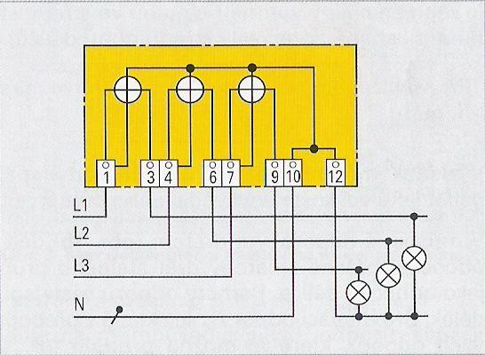

Soustava indukční
Soustava indukční - s polem postupným
Konstrukce:
2 elektromagnety
  malá vzduchová mezera
    napěťová cívka
      hodně závitů, tenký drát
  velká vzduchová mezera
    proudová cívka
      málo závitů, silný drát
hliníkový kotouč, počítadlo otáček
Vlastnosti:
  velká přetížitelnost, velká vlastní spotřeba, malá přesnost, velký vliv teploty a kmitočtu.
  měří pouze střídavou el. energii
Značka:
Notes:
Slovník:
elektromagnet s napěťovou cívkou
elektromagnet s proudovými cívkami
ložisko
hřídel
trvalý magnet
hliníkový kotouč
malá vzduchová mezera
napěťová cívka
hodně závitů,
tenký drát
proudová cívka
málo závitů,
silný drát
velká přetížitelnost,
velká vlastní spotřeba,
malá přesnost,
velký vliv teploty a kmitočtu.
Frazeologie:
měří pouze střídavou el. energii

Slide 7
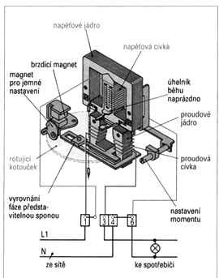
Soustava indukční
Princip činnosti:
proudy v cívkách elektromagnetu jsou fázově posunuty
vlivem prostorového rozmístění jader vytvářejí postupné magnetické pole.
toto pole budí v kotouči vířivé proudy, jež způsobují točivý moment
Popis funkce:
při měření spotřeby elektrické energie je proudová cívka spojena se sítí v sérii se spotřebičem
napěťová cívka se připojí k síti paralelně
počítadlo zaznamenává spotřebovanou elektrickou energii
obvykle v kilowatthodinách – kWh
    v třífázovém elektroměru jsou napěťové i proudové cívky tři
Notes:
Slovník:
fázově posunuty
prostorového rozmístění jader
vířivé proudy
točivý moment
Frazeologie:
proudy v cívkách elektromagnetu jsou fázově posunuty
vlivem prostorového rozmístění jader vytvářejí postupné magnetické pole.
toto pole budí v kotouči vířivé proudy, jež způsobují točivý moment
při měření spotřeby elektrické energie je proudová cívka spojena se sítí v sérii se spotřebičem
napěťová cívka se připojí k síti paralelně
počítadlo zaznamenává spotřebovanou elektrickou energii
obvykle v kilowatthodinách - kWh

Slide 8
Aktivita pro žáky – otázky
Vyjmenuj známé měřicí soustavy
Popiš konstrukci některé ze soustav
Popiš princip funkce 1. soustavy
Nakresli značky na měřicím přístroji 1. soustavy
Vyjmenuj použití soustavy 1. soustavy
Notes:
Slovník:
Frazeologie:
Popiš konstrukci
Popiš princip funkce
Nakresli značky na měřicím přístroji
Vyjmenuj použití soustavy

Slide 9
Aktivita pro žáky –otázky
Dopiš chybějící slova:
proudy v cívkách elektromagnetu jsou …………………….. …………………….
vlivem ……………… ………………jader vytvářejí ………………. magnetické pole.
toto pole budí v kotouči ……….. ……….. , jež ……….. točivý moment
Notes:
Slovník:
Frazeologie:
Dopiš chybějící slova:
proudy v cívkách elektromagnetu jsou …………………….. …………………….
vlivem ……………… ………………jader vytvářejí ………………. magnetické pole.
toto pole budí v kotouči ……….. ……….. , jež ……….. točivý moment

Slide 10
Použitá literatura
Mužík, J. Management ve vzdělávání dospělých. Praha: EUROLEX BOHEMIA, 2000. ISBN 80-7361-269-7.
Operační program Vzdělávání pro konkurenceschopnost, ESF 2007 – 2013.
Dostupné na: http://www.msmt.cz/eu/provadeci-dokument-k-op-vzdelavani-pro-konkurenceschopnost
Učebnice Elektrická měření – Ing. Pavel Vylegala, SŠE Ostrava, 2006
Učebnice Elektrické měření – SNTL, 1981

